Slide 1
数据结构
树与二叉树
2021年11月
周飞
深圳大学电子与信息工程学院

Slide 2
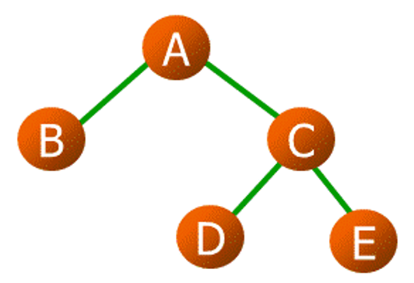
第五章 树与二叉树
第五节 赫夫曼树及其应用
一、树的路径
路径：从树的一个结点到另一个结点之间的分支构成了两个结点之间的路径。
路径长度：路径上分支的数目。
树的路径长度：从根结点到每个结点之间路径长度的和。
该树的路径长度为1*2 + 2*2 = 6
Notes:
在结点数目相同的二叉树中,完全二叉树的路径长度最短。

Slide 3



第五章 树与二叉树
第五节 赫夫曼树及其应用
一、树的路径
在计算前面定义的路径长度时，每个结点的权重都是一样的。
如果结点权重不一样，我们可以计算带权路径长度:
从结点到根结点之间的路径长度乘以该结点权重。
树的带权路径长度（WPL）：
树中所有叶子结点的带权路径长度之和。
1

Slide 4
第五章 树与二叉树
第五节 赫夫曼树及其应用
二、最优二叉树
根结点：A
内部结点：C
叶子结点：B（权重=5）、D（权重=3）、E（权重=4）
试着画出可能的二叉树！
这些可能的二叉树的WPL分别是多少？
相同的叶子结点数，叶子结点也具有相同的权重，但是不同的二叉树会产生不同的WPL。

Slide 5
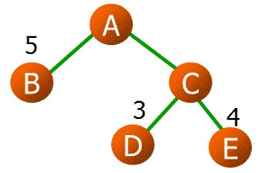

第五章 树与二叉树
第五节 赫夫曼树及其应用
二、最优二叉树
假设一颗二叉树有n个叶子结点
每个叶子结点都有自己的权重，记为w_{i} （1 ≤ i ≤ n）
树的带权路径长度WPL最小的二叉树被称为最优二叉树（赫夫曼树）。
Huffman
（哈夫曼树）
最优二叉树唯一吗？

Slide 6
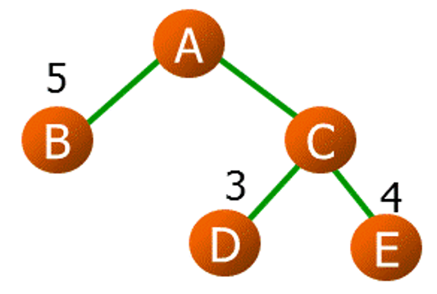


第五章 树与二叉树
第五节 赫夫曼树及其应用
二、赫夫曼树的构造
赫夫曼树有什么特点？

Slide 7
第五章 树与二叉树
第五节 赫夫曼树及其应用
二、赫夫曼树的构造
思路？
错误的思路！
问题出在哪？
把权值最大结点视为树（子树）根的孩子？
例：
叶子结点：A（权重=7）、B（权重=5）、C（权重=6）、D（权重=4）
按照上述思路画出的二叉树是赫夫曼树吗？！

Slide 8
第五章 树与二叉树
第五节 赫夫曼树及其应用
二、赫夫曼树的构造
思路？
正确的思路！
把权值最小的两个结点视为最远2个叶子结点？
例：
叶子结点：A（权重=7）、B（权重=5）、C（权重=6）、D（权重=4）

Slide 9
第五章 树与二叉树
第五节 赫夫曼树及其应用
二、赫夫曼树的构造
算法总结：
1.设有n个叶子结点（每个单独的结点都可以视为一颗树）构成的集合F；
2.取（取出时从原集合中去除）集合F中权值最小的两个结点（树），以它们作为左右孩子（或子树）构成一颗新的二叉树；
3.将新的二叉树视为一个整体（结点）放入集合F中，其权值为其左右孩子的和；
4.重复2-3步的操作，直到集合F中只有一颗树。

Slide 10
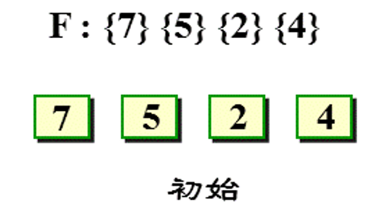
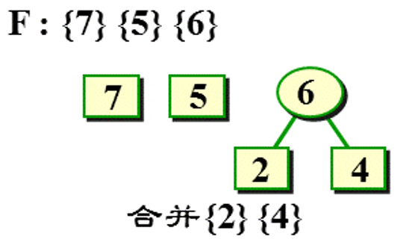
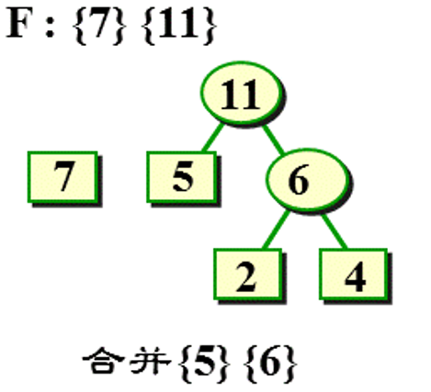
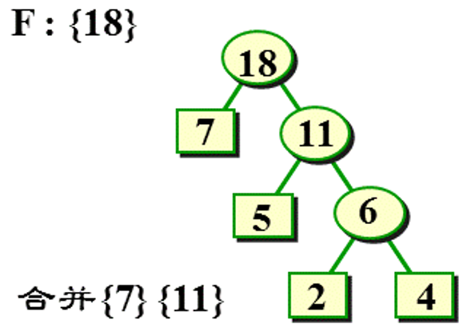
第五章 树与二叉树
第五节 赫夫曼树及其应用
二、赫夫曼树的构造
试一试：

Slide 11

第五章 树与二叉树
第五节 赫夫曼树及其应用
三、赫夫曼树的应用：赫夫曼编码
假设给出一段报文：
报文的长度是28，其中共出现了5个字符，包含：
用0或1对上述字符进行编码，至少需要3位2进制数字，比如
编码之后总的长度是28*3=84

Slide 12



第五章 树与二叉树
第五节 赫夫曼树及其应用
三、赫夫曼树的应用：赫夫曼编码
有什么方法能够缩短编码长度？
高频率出现的字符给予较短的编码，低频率出现的字符可以给予较长的编码。
Notes:
把出现的概率视为权值，

Slide 13
第五章 树与二叉树
第五节 赫夫曼树及其应用
三、赫夫曼树的应用：赫夫曼编码
结合赫夫曼树来考察这个问题？
把出现的字符视为赫夫曼树的叶子结点；
把其概率视为权值；
通过根到叶子结点的路径来编码。
高频率的字符给予较短的编码
低频率的字符给予较长的编码
高权值叶子结点离根较近
低权值叶子结点离根较远
Notes:
高权值叶子在赫夫曼树

Slide 14

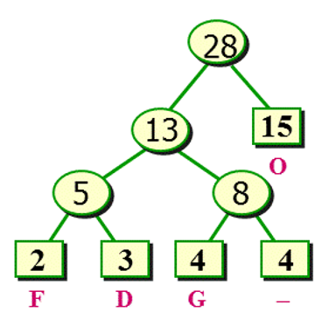

第五章 树与二叉树
第五节 赫夫曼树及其应用
三、赫夫曼树的应用：赫夫曼编码
但是赫夫曼树（最优二叉树）并不唯一！
这里约束赫夫曼树的左子树总是小于右子树。
画出这颗赫夫曼树！

Slide 15










第五章 树与二叉树
第五节 赫夫曼树及其应用
三、赫夫曼树的应用：赫夫曼编码
怎么进行二进制编码？
二进制编码只有0和1这两个数；
对于赫夫曼树，它是一个二叉树，
每个结点只有左右这两个分支（孩子）。

Slide 16
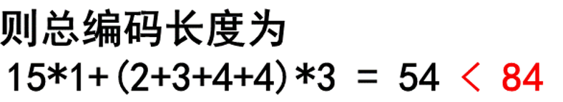
第五章 树与二叉树
第五节 赫夫曼树及其应用
三、赫夫曼树的应用：赫夫曼编码

Slide 17



第五章 树与二叉树
第五节 赫夫曼树及其应用
三、赫夫曼树的应用：赫夫曼编码
有了编码
怎么解码？
要能唯一解码对编码有什么要求？
要求前缀编码，
即任何一个字符编码都不是其他字符的前缀。
解码后是

Slide 18
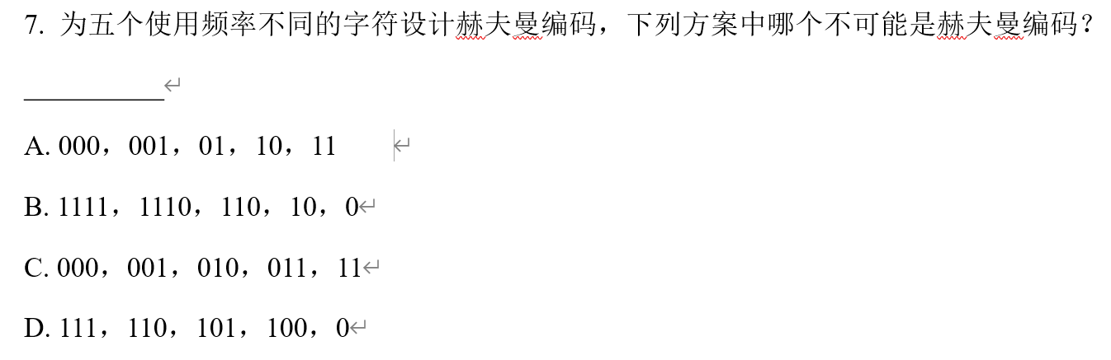
C

Slide 19
完成作业三

